Slide 1
ВОЛОНТЁР РГО НА ЗАПОВЕДНЫХ ТЕРРИТОРИЯХ
По материалам работы в национальном парке «Башкирия»
(1-10 июля 2019)

Slide 2
Структура
1
Как стать волонтёром РГО
2
НП «Башкирия»
3
Рабочий процесс и команда
4
Досуг
5
Ответы на вопросы

Slide 3
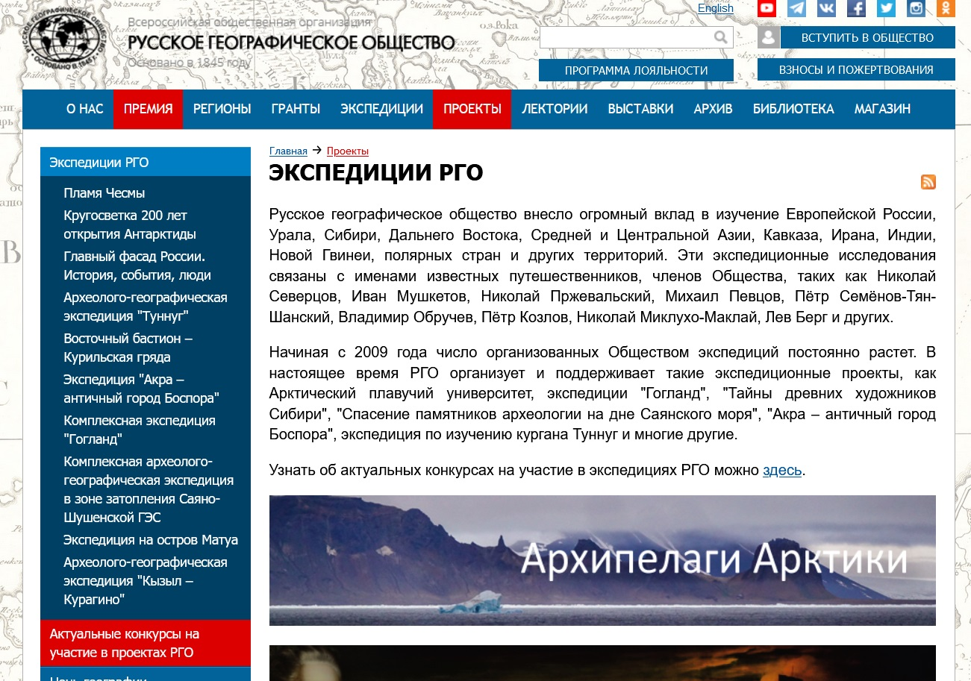
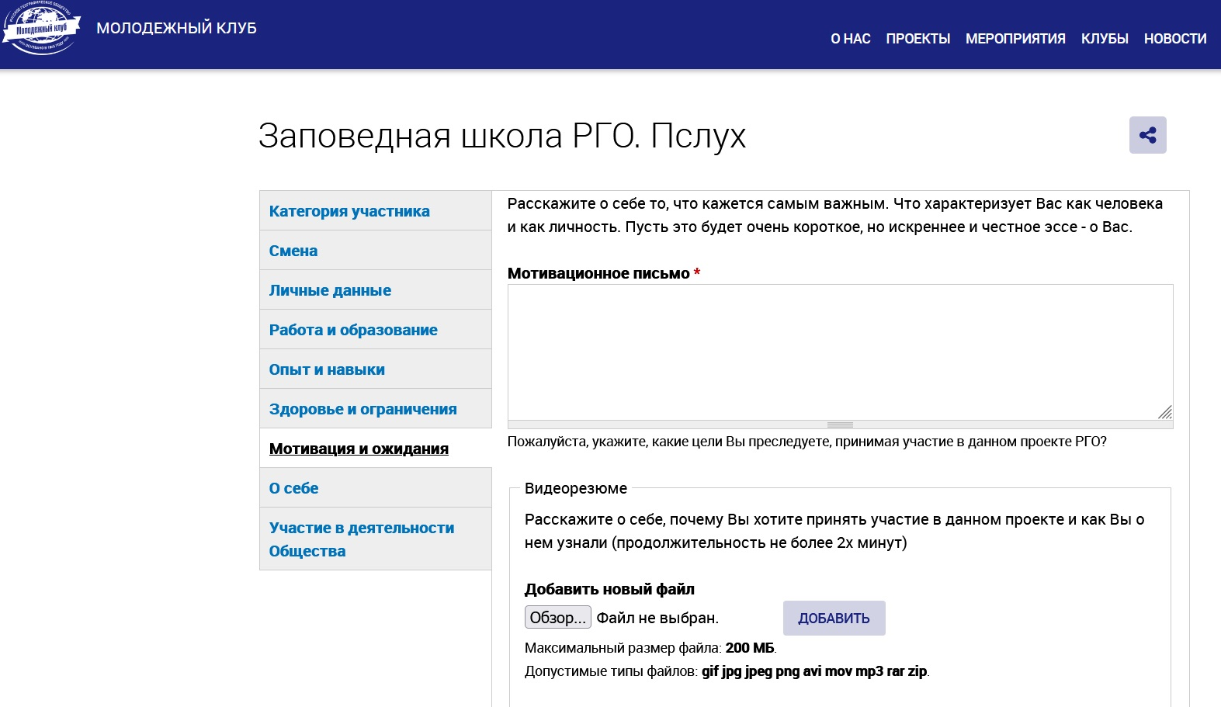
Как стать волонтёром РГО: ищем информацию об актуальных проектах и проходим конкурсный отбор
Для успешного прохождения отбора у Вас обязательно должны быть сертификат прививки от клещевого энцефалита, медицинская справка и отрицательный ПЦР-тест (тест на антитела)!
сайты rgo.ru или mk.rgo.ru
аккаунты РГО и МК РГО в социальных сетях
рассылка по почте для волонтёров РГО

Slide 4


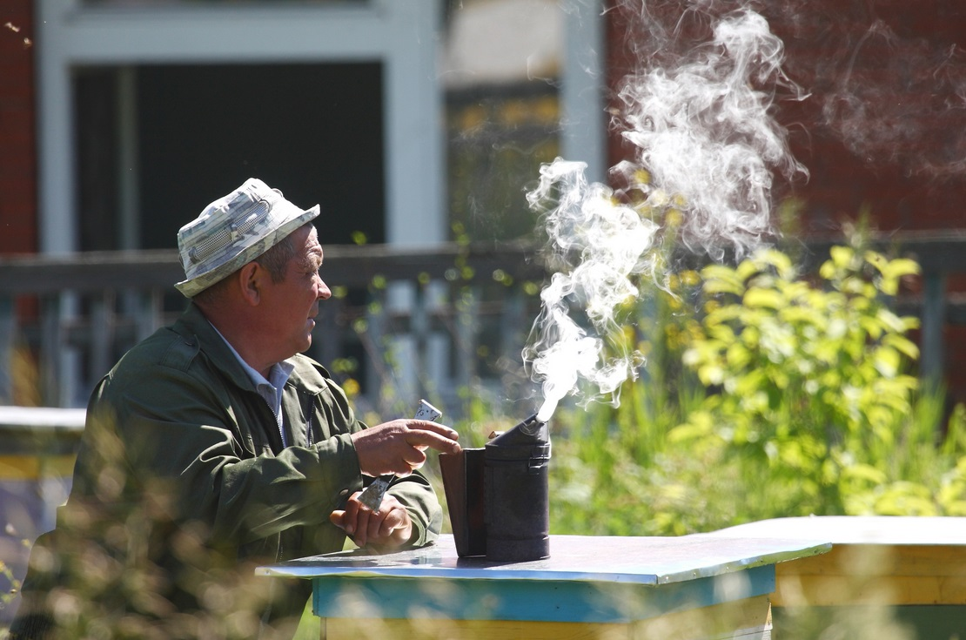
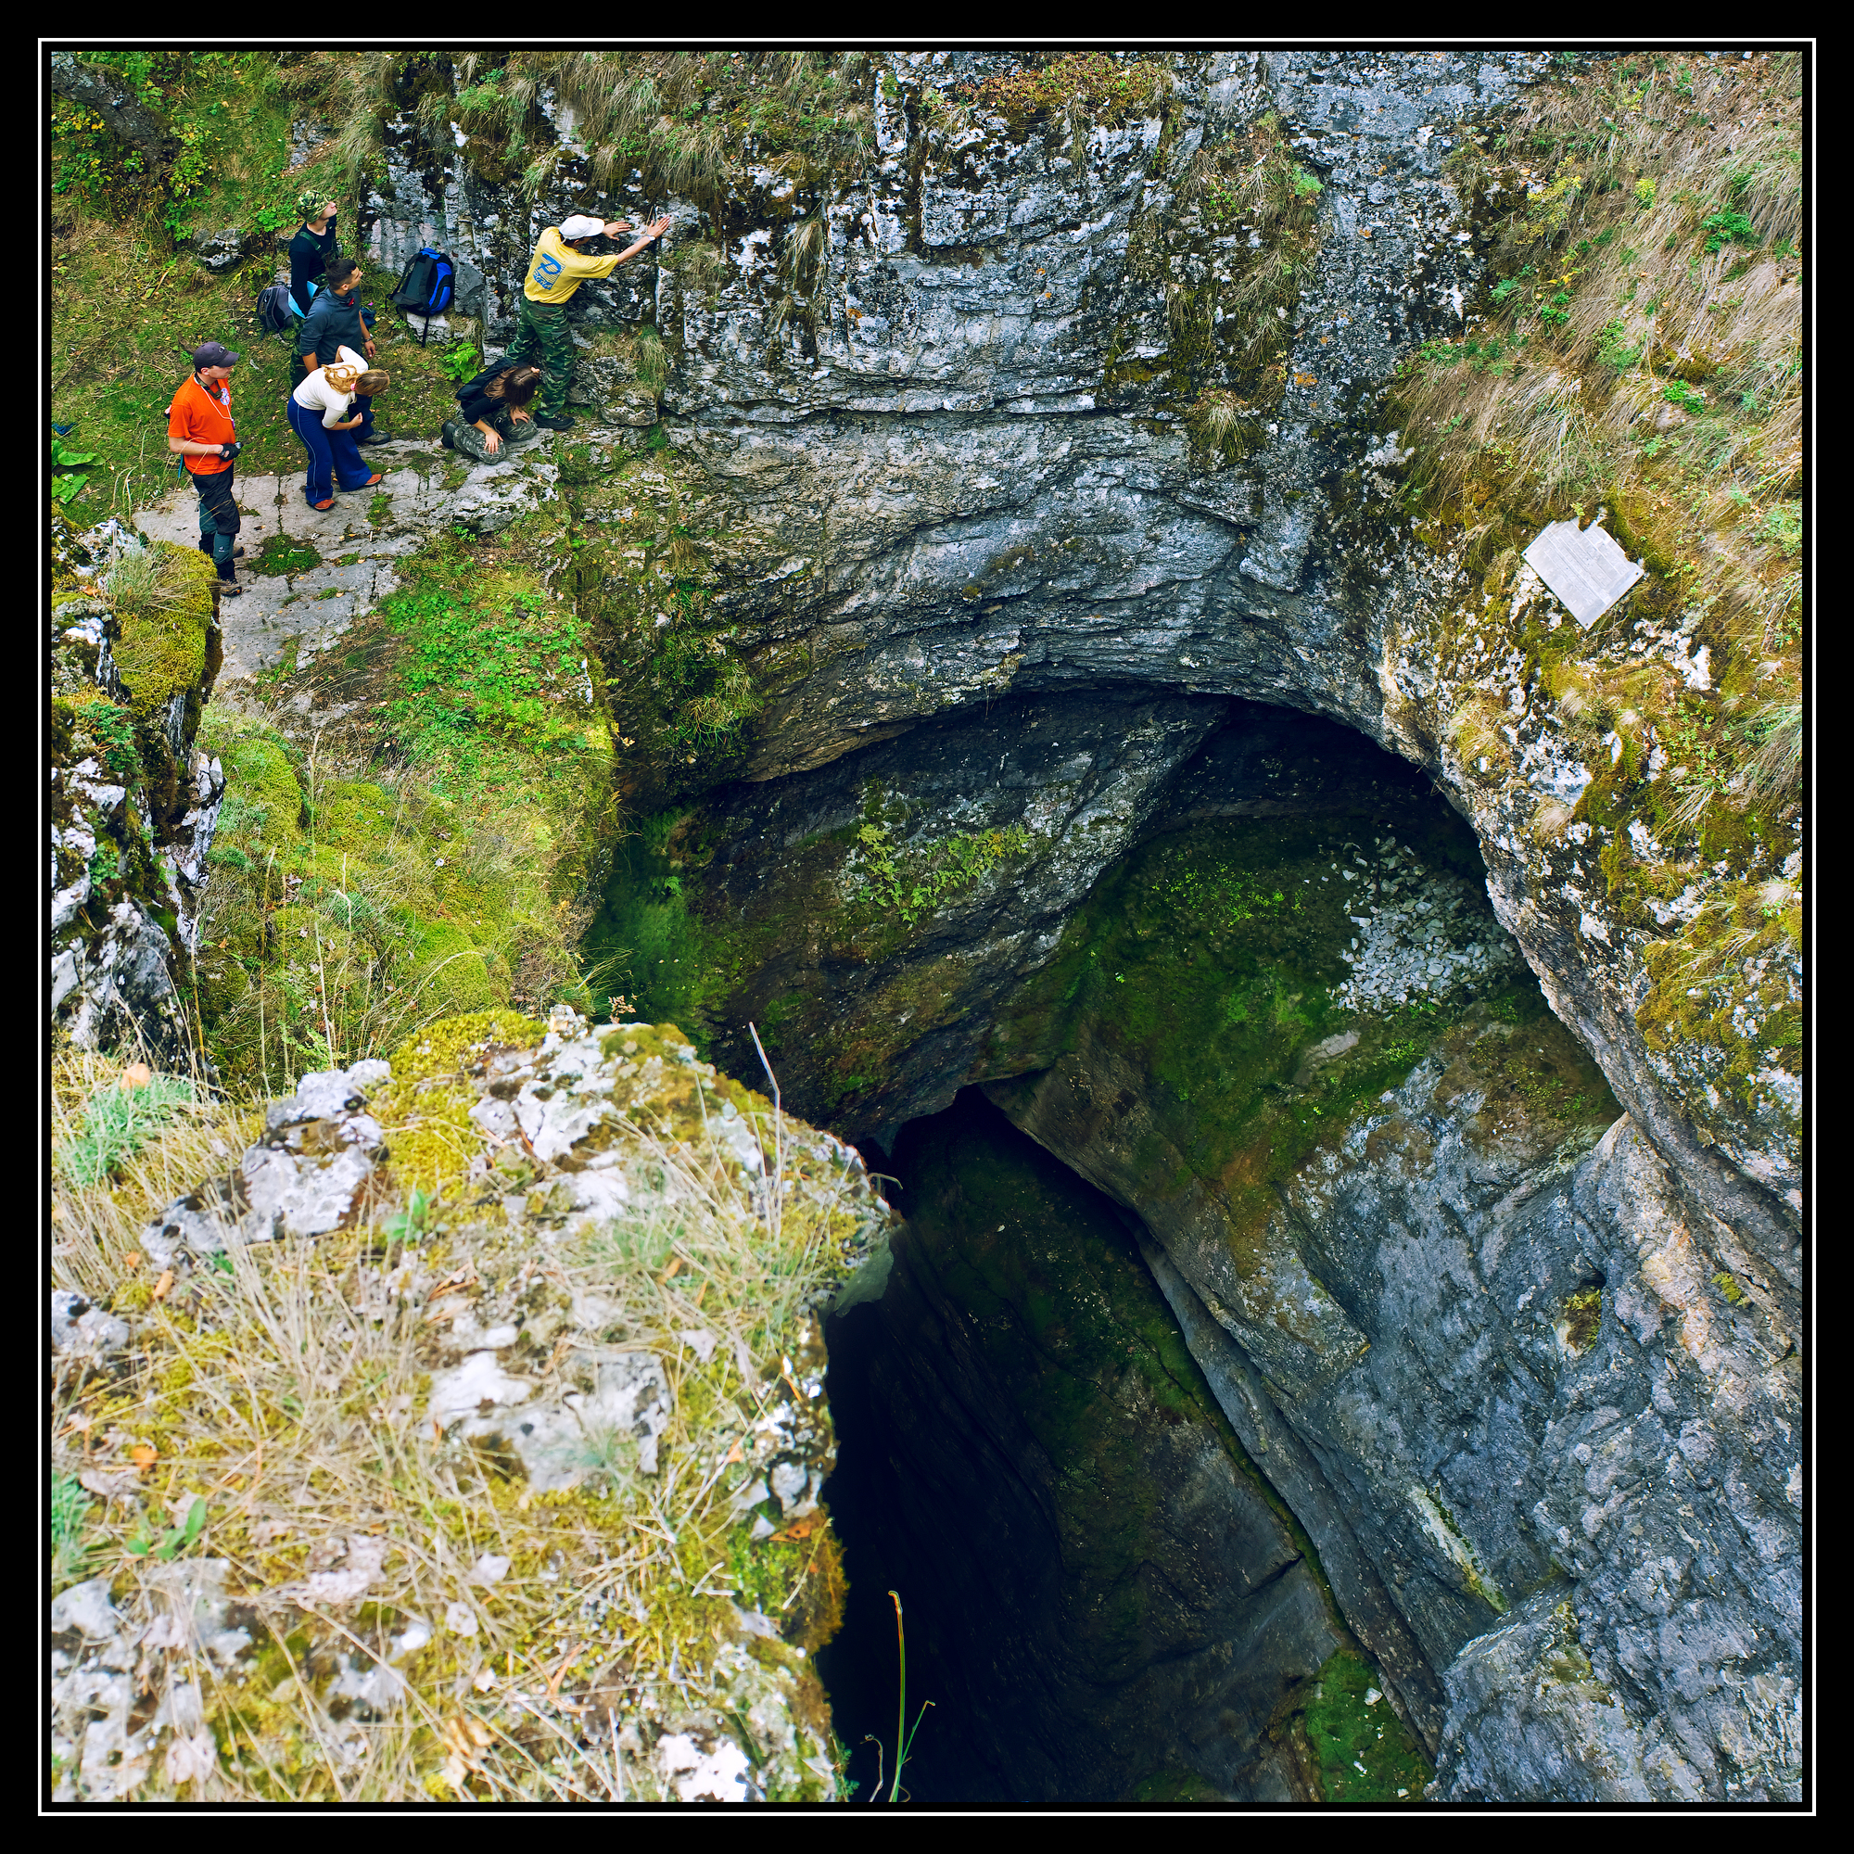
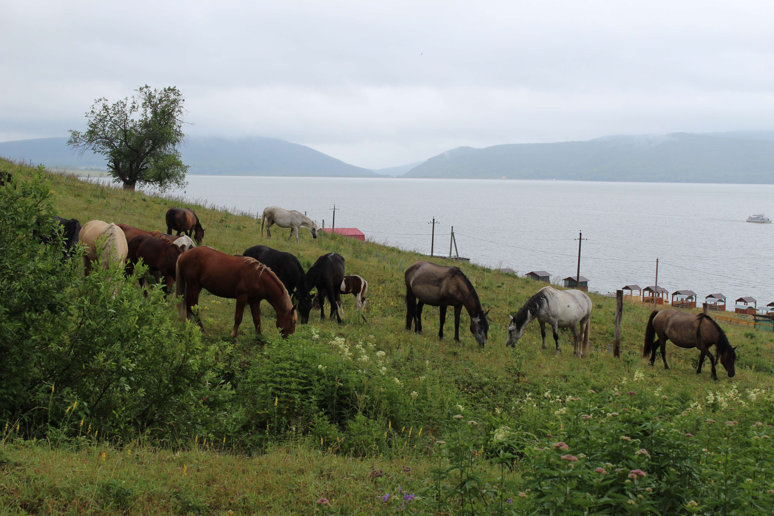
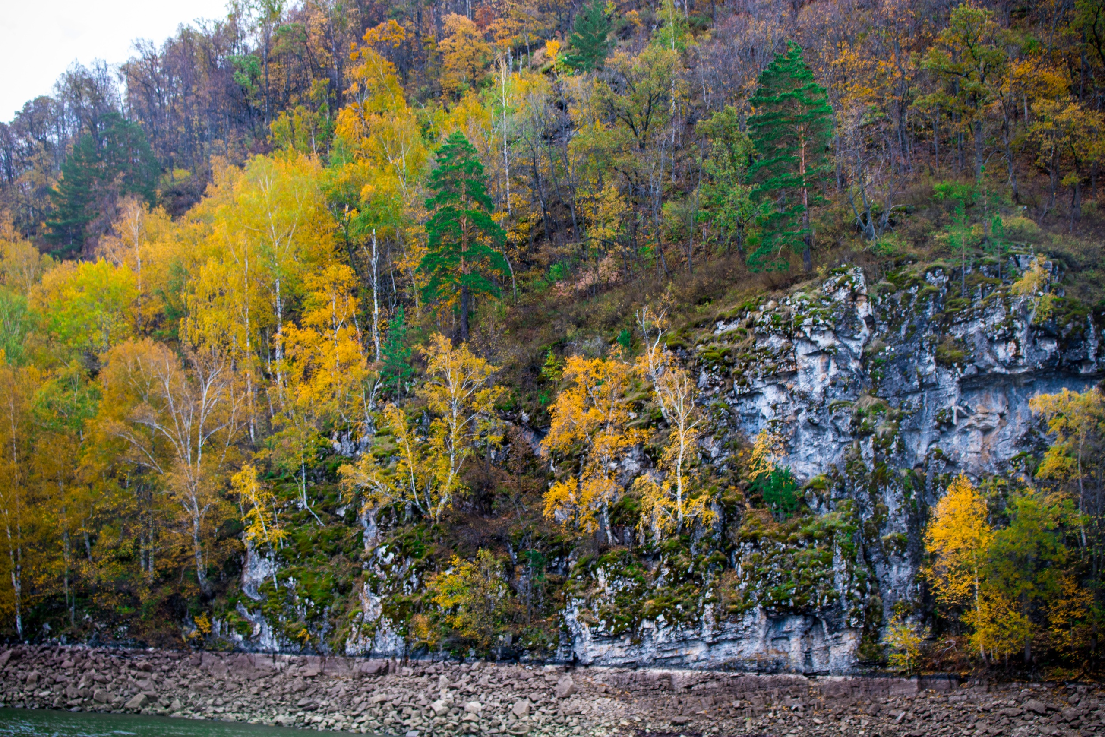
Немного о национальном парке «Башкирия»
Образован 11 сентября 1986 года на территории Мелеузского района Республики Башкортостан.
Сохраняются природные комплексы и объекты горных лесов Южного Урала.
Наиболее привлекательные места — реки Белая и Нугуш, Кутукское урочище (36 карстовых пещер),Нугушское водохранилище.
Памятники природы: Куперлинский карстовый мост(остатки обвалившейся карстовой пещеры), урочище Кутук-Сумган (спелеологический музей-лаборатория с исчезающими речками) и «Медвежья поляна».
Использованы фото автора и участников волонтёрского лагеря, сотрудников нац.парка, а также снимки из открытых источников

Slide 5
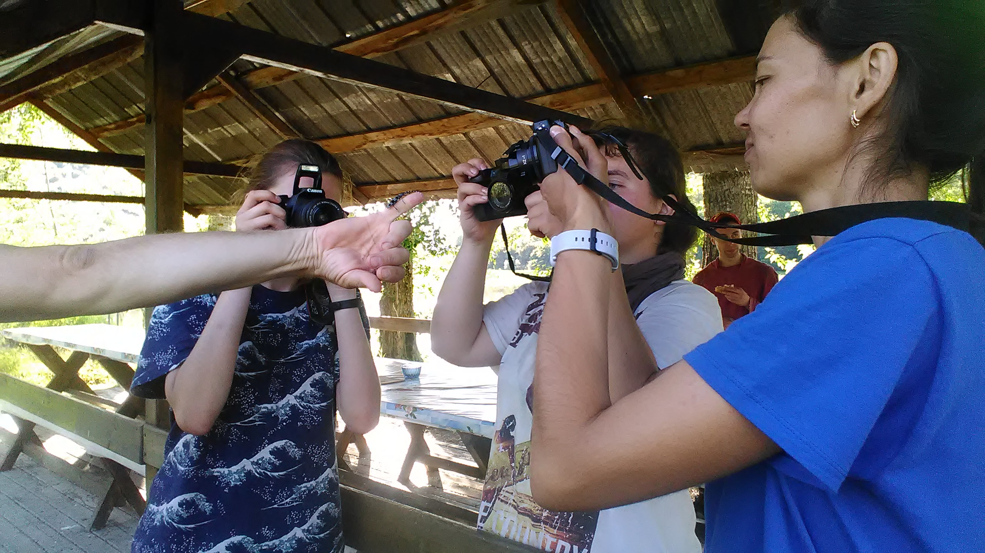
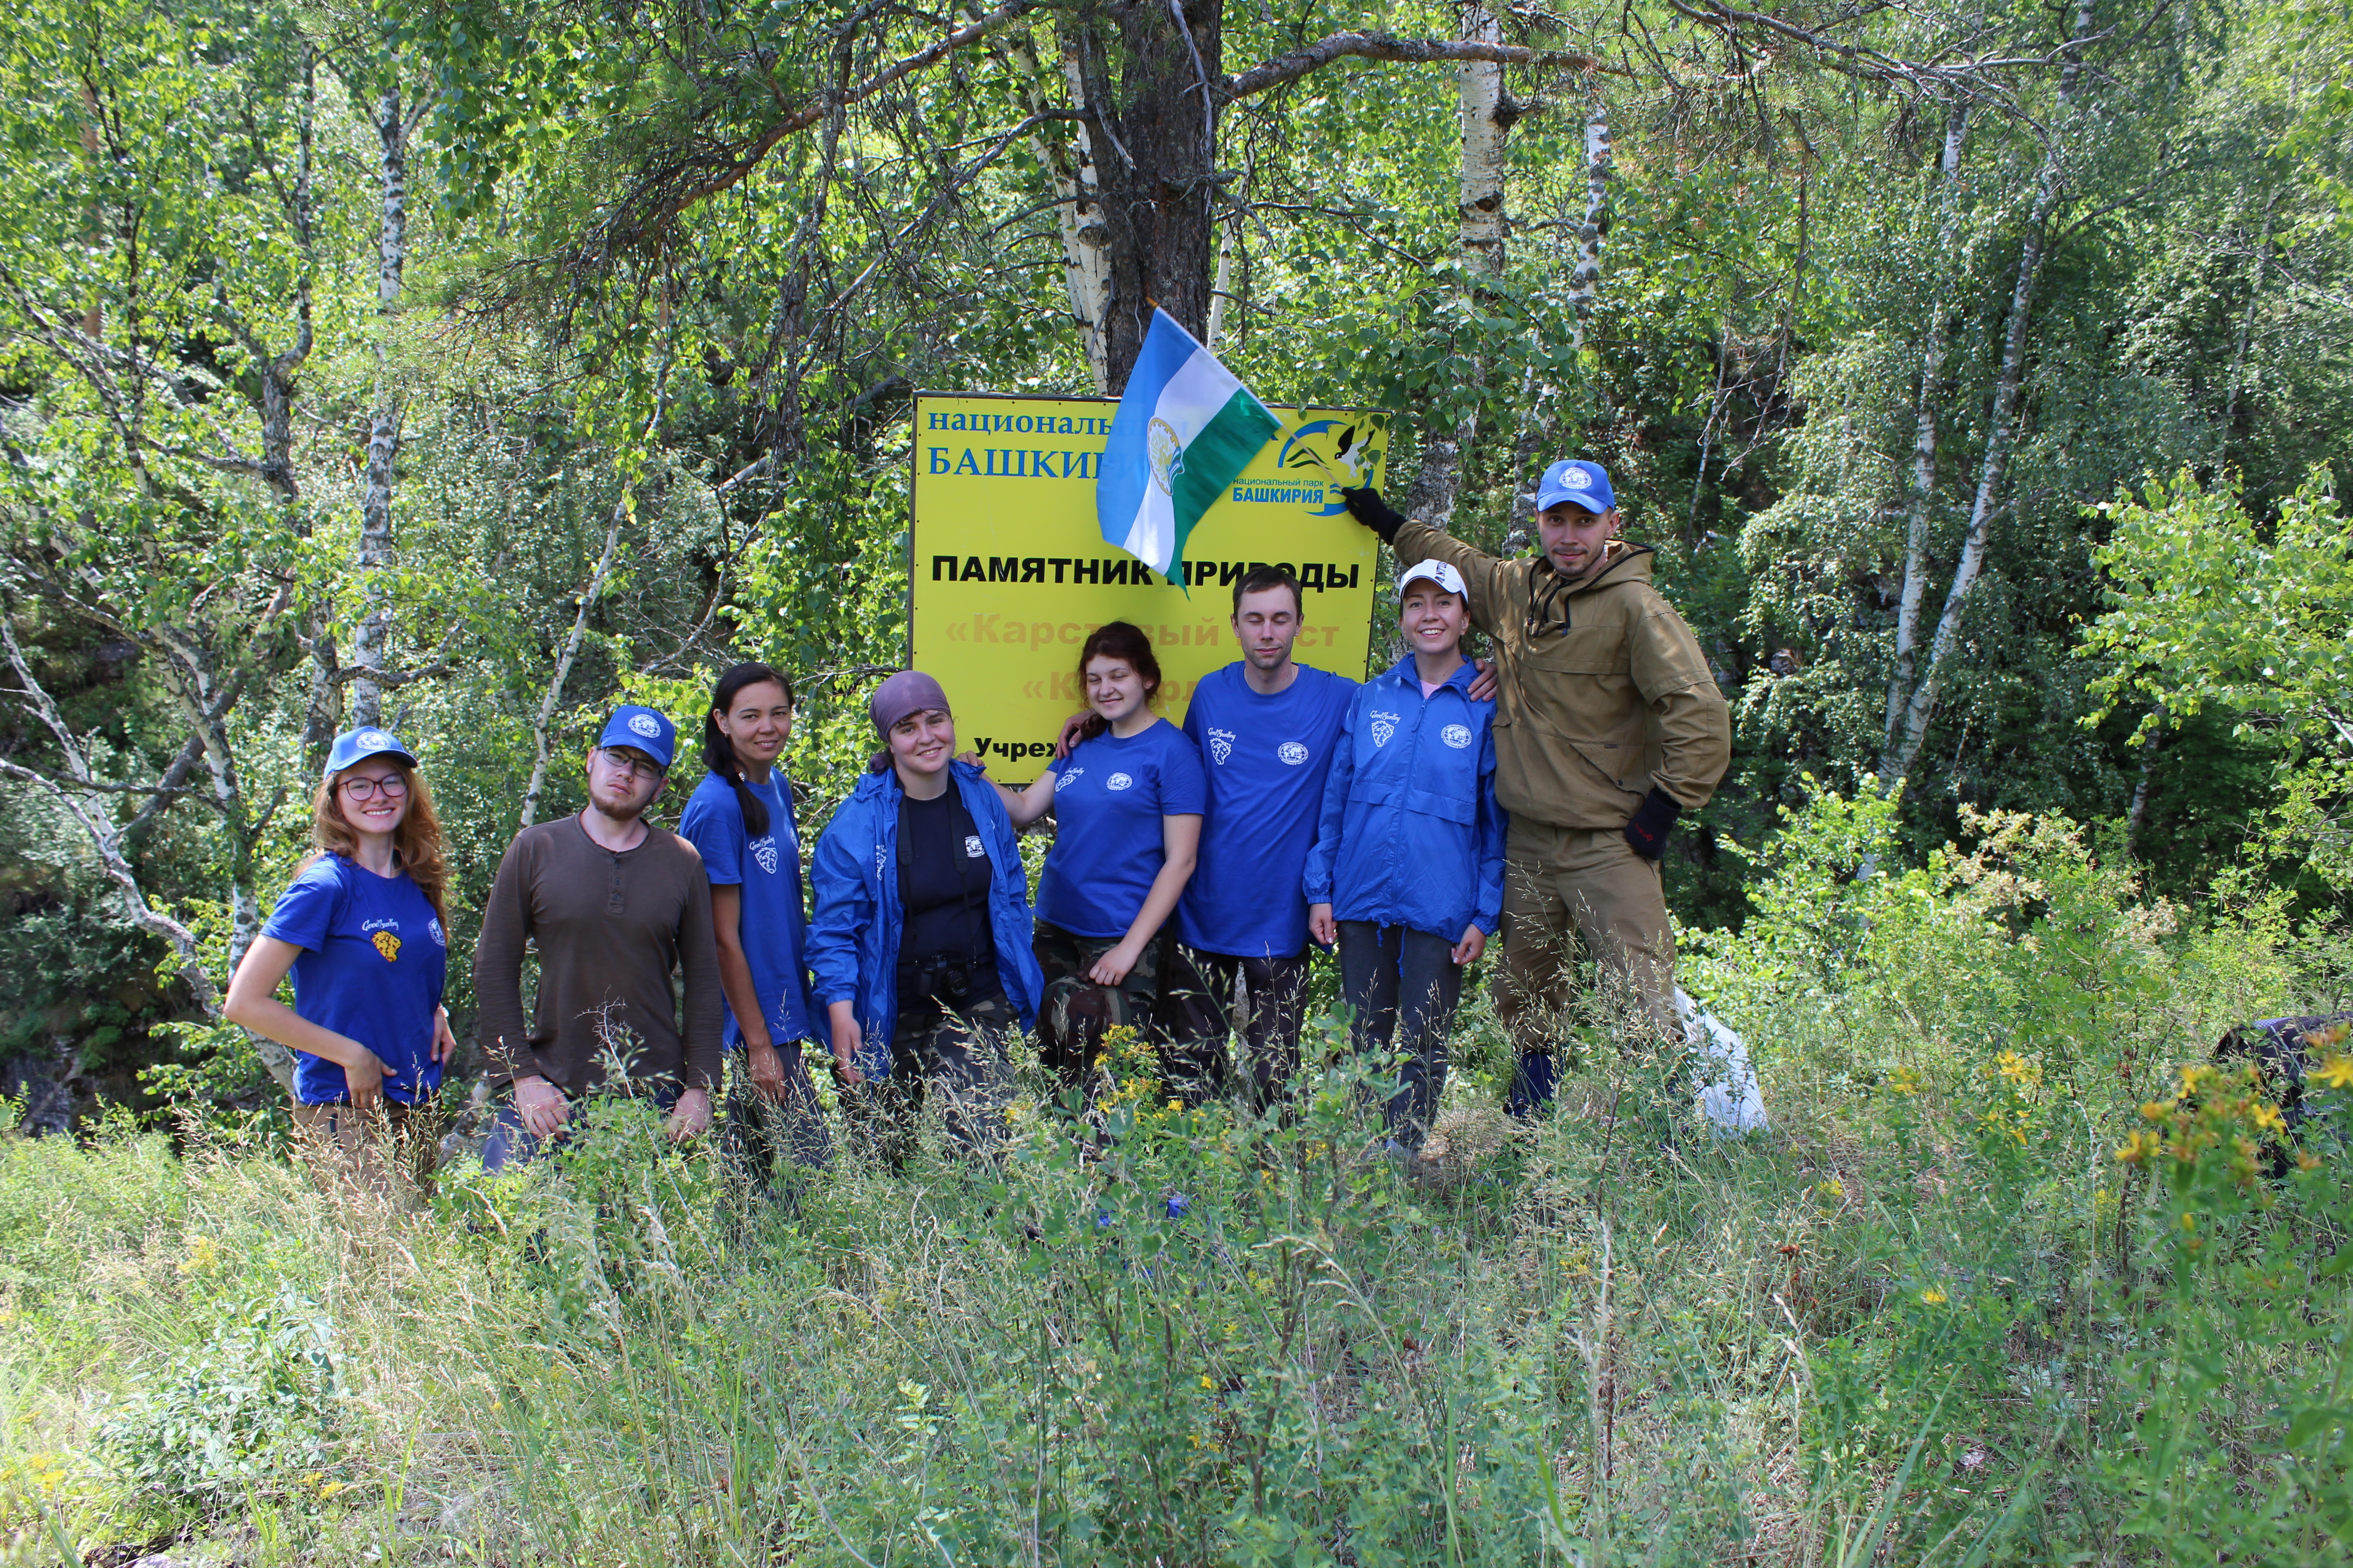
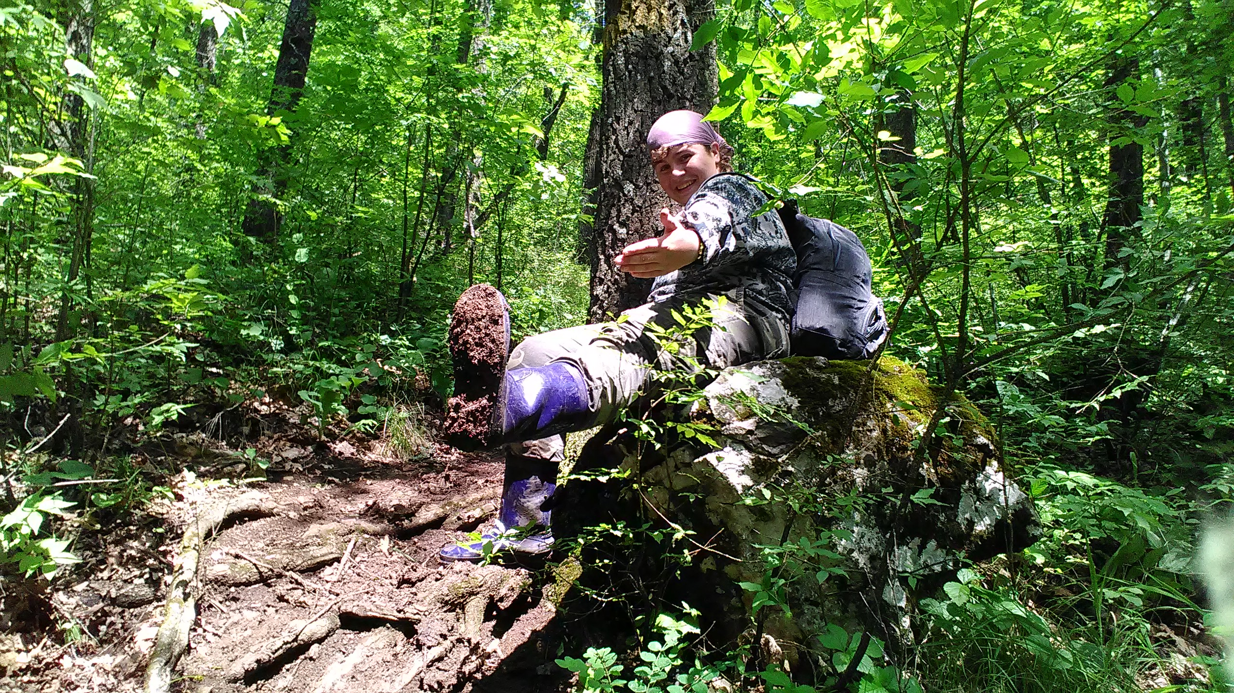
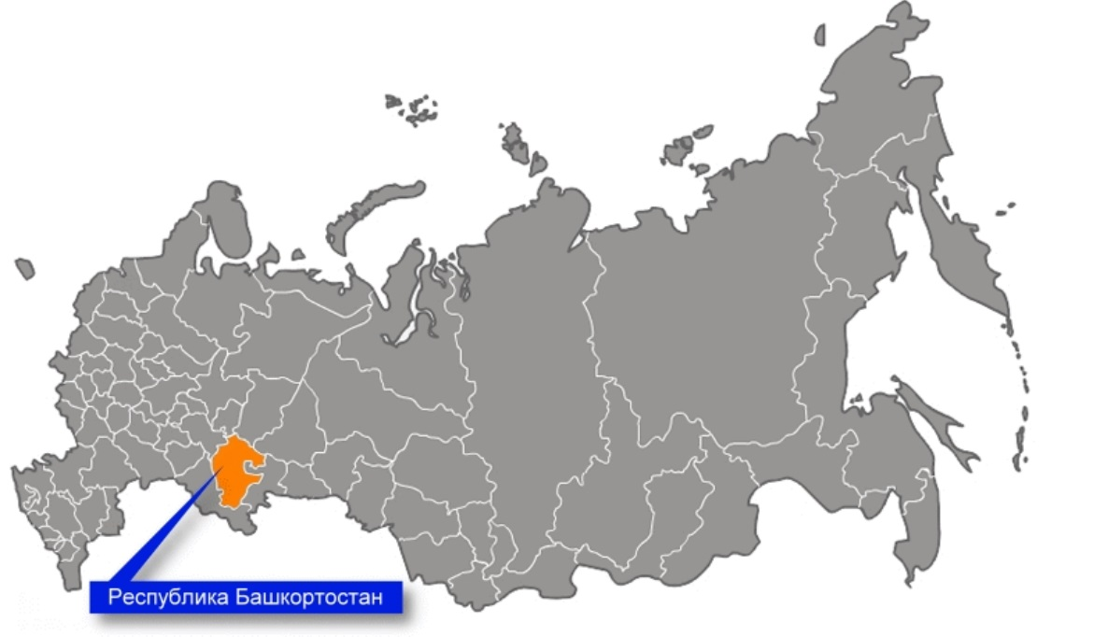
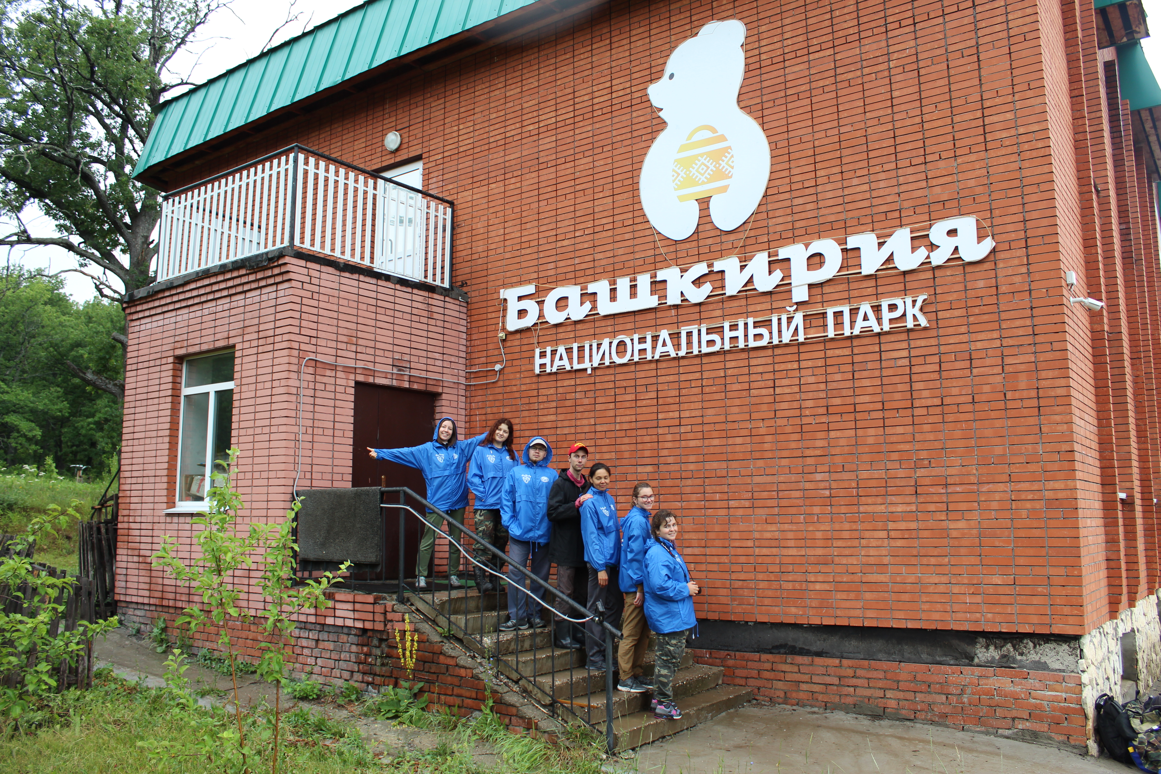
Портреты волонтёров национального парка

Slide 6
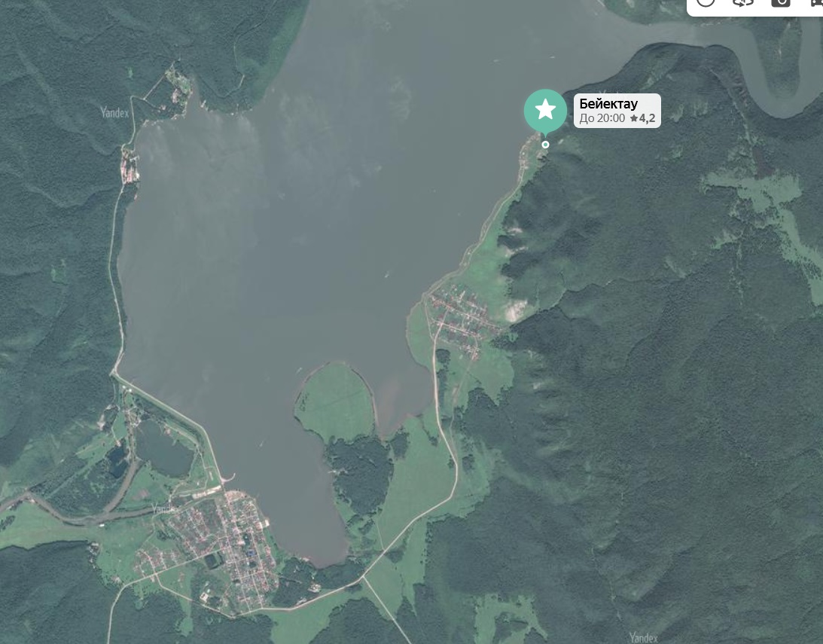
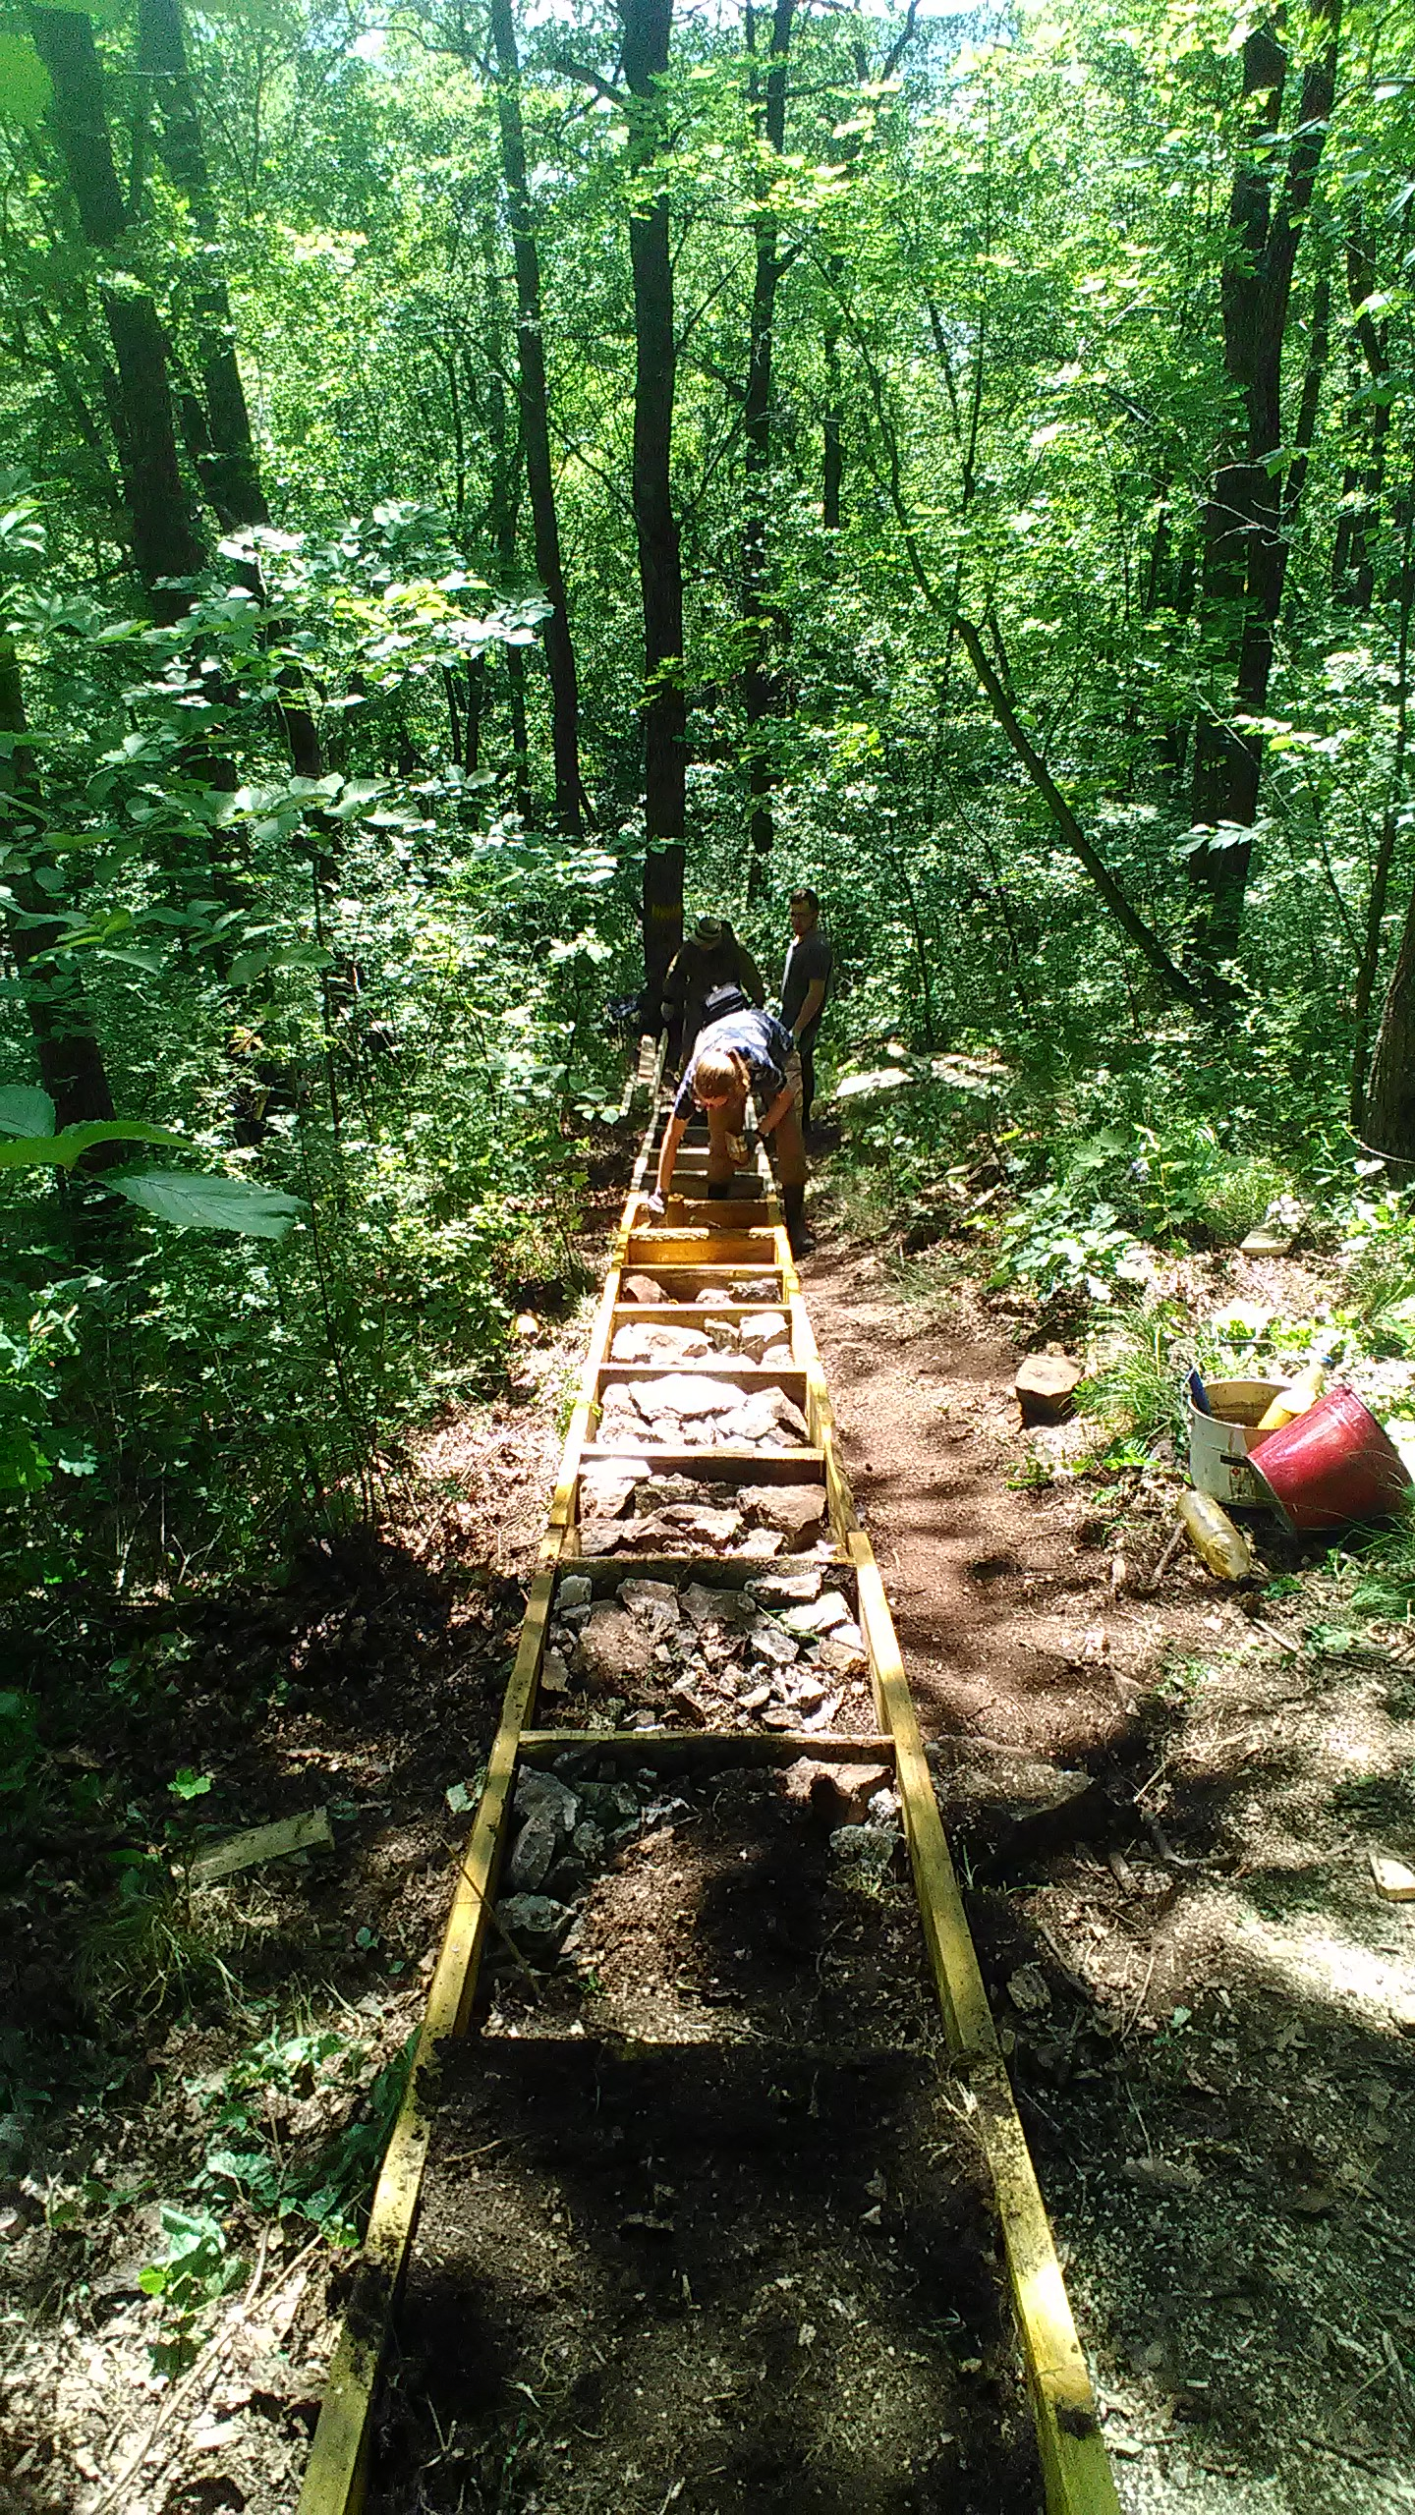
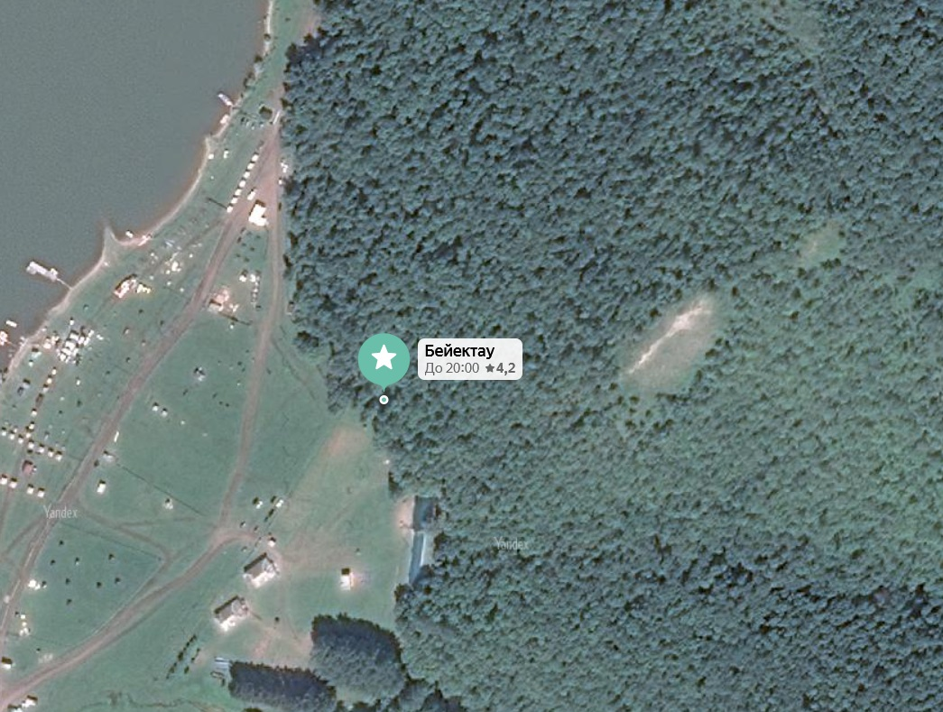
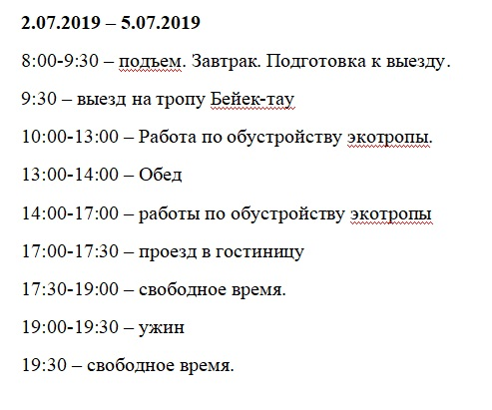
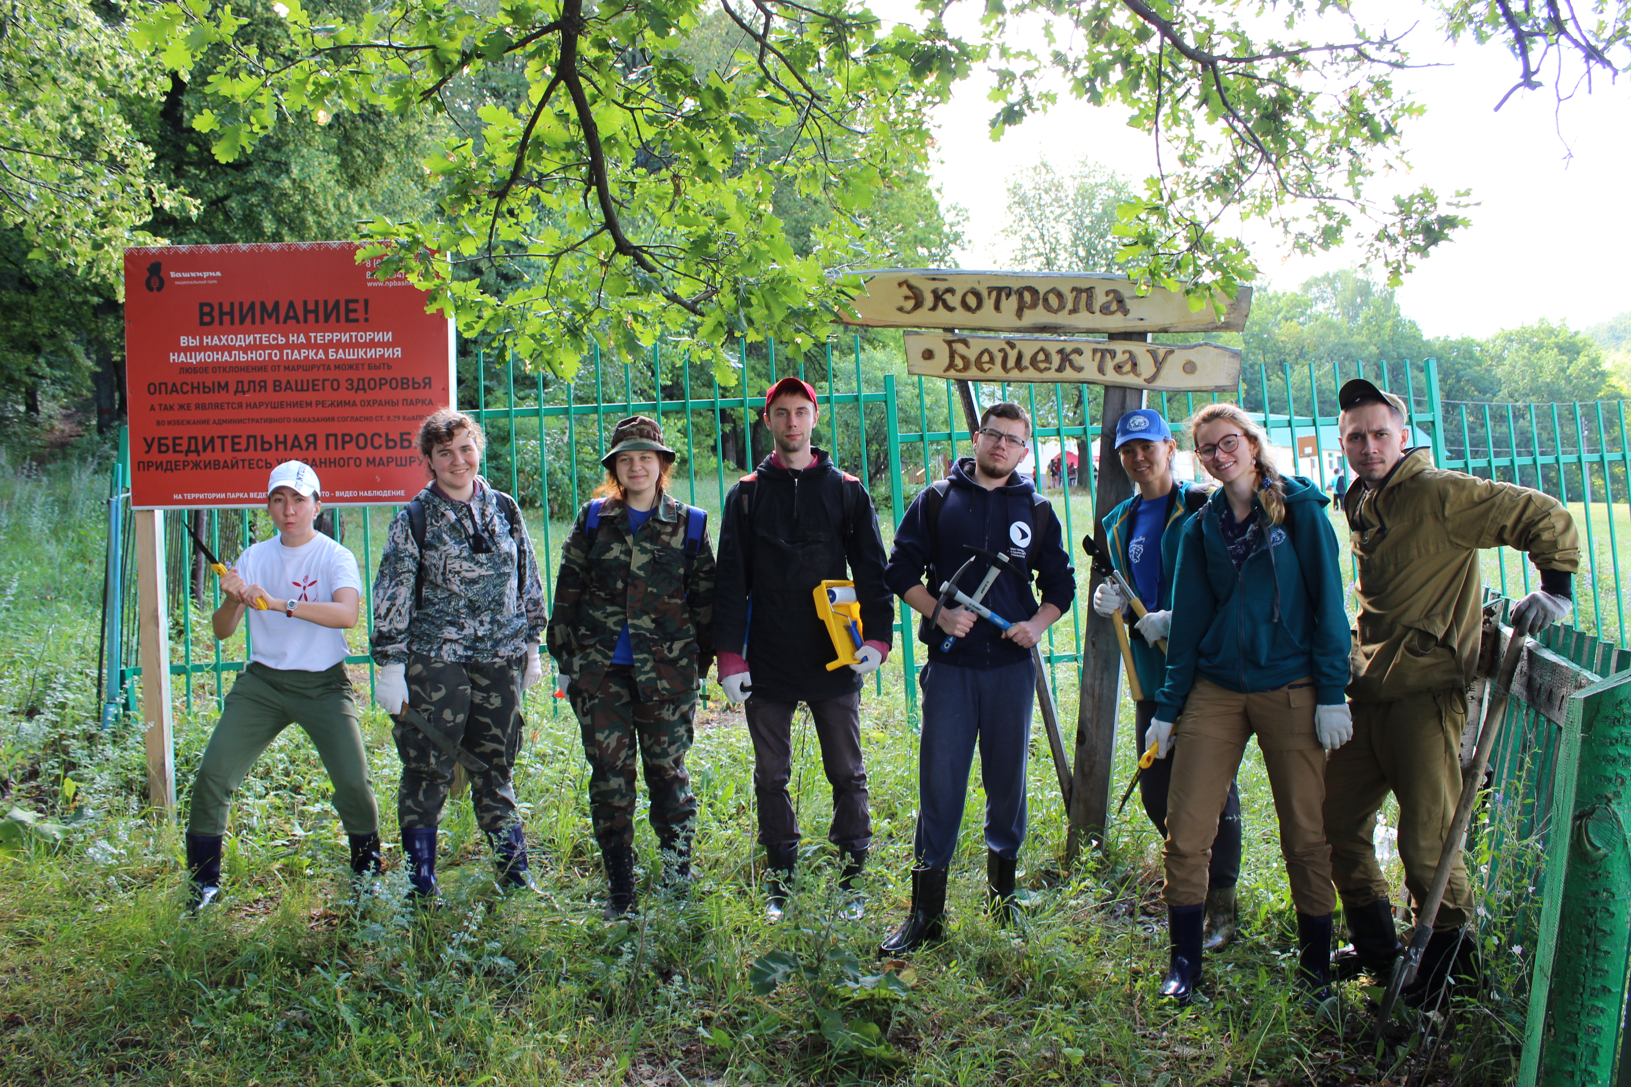
Наша работа

Slide 7
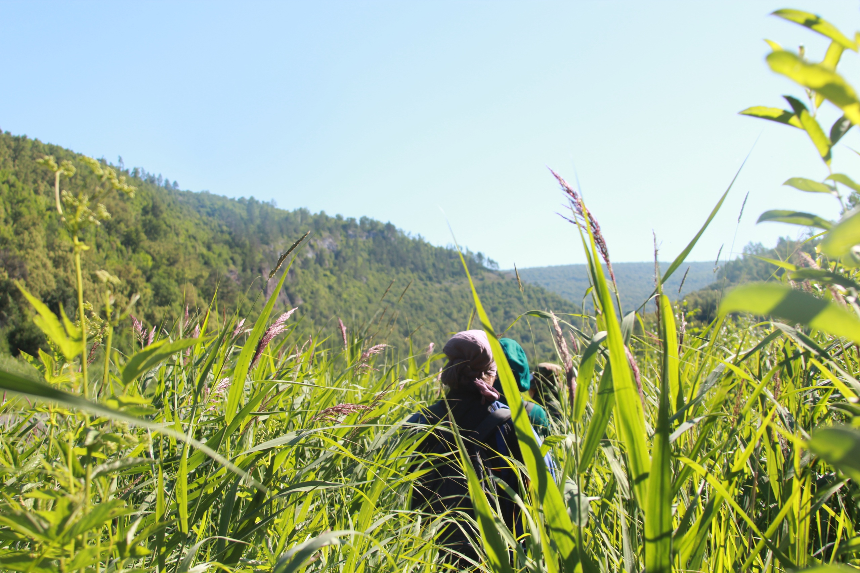
Наши приключения

Slide 8
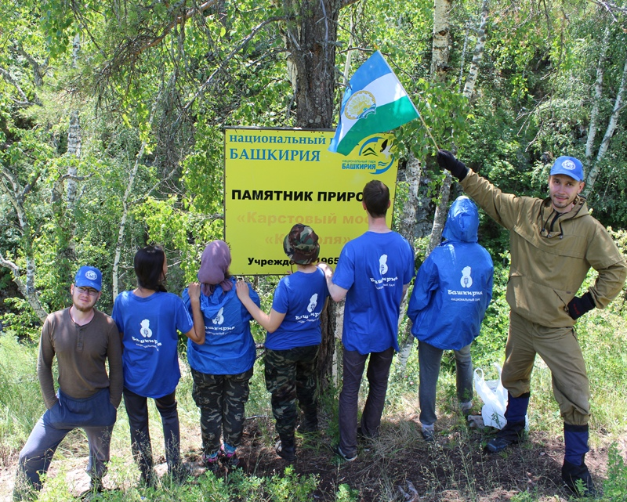
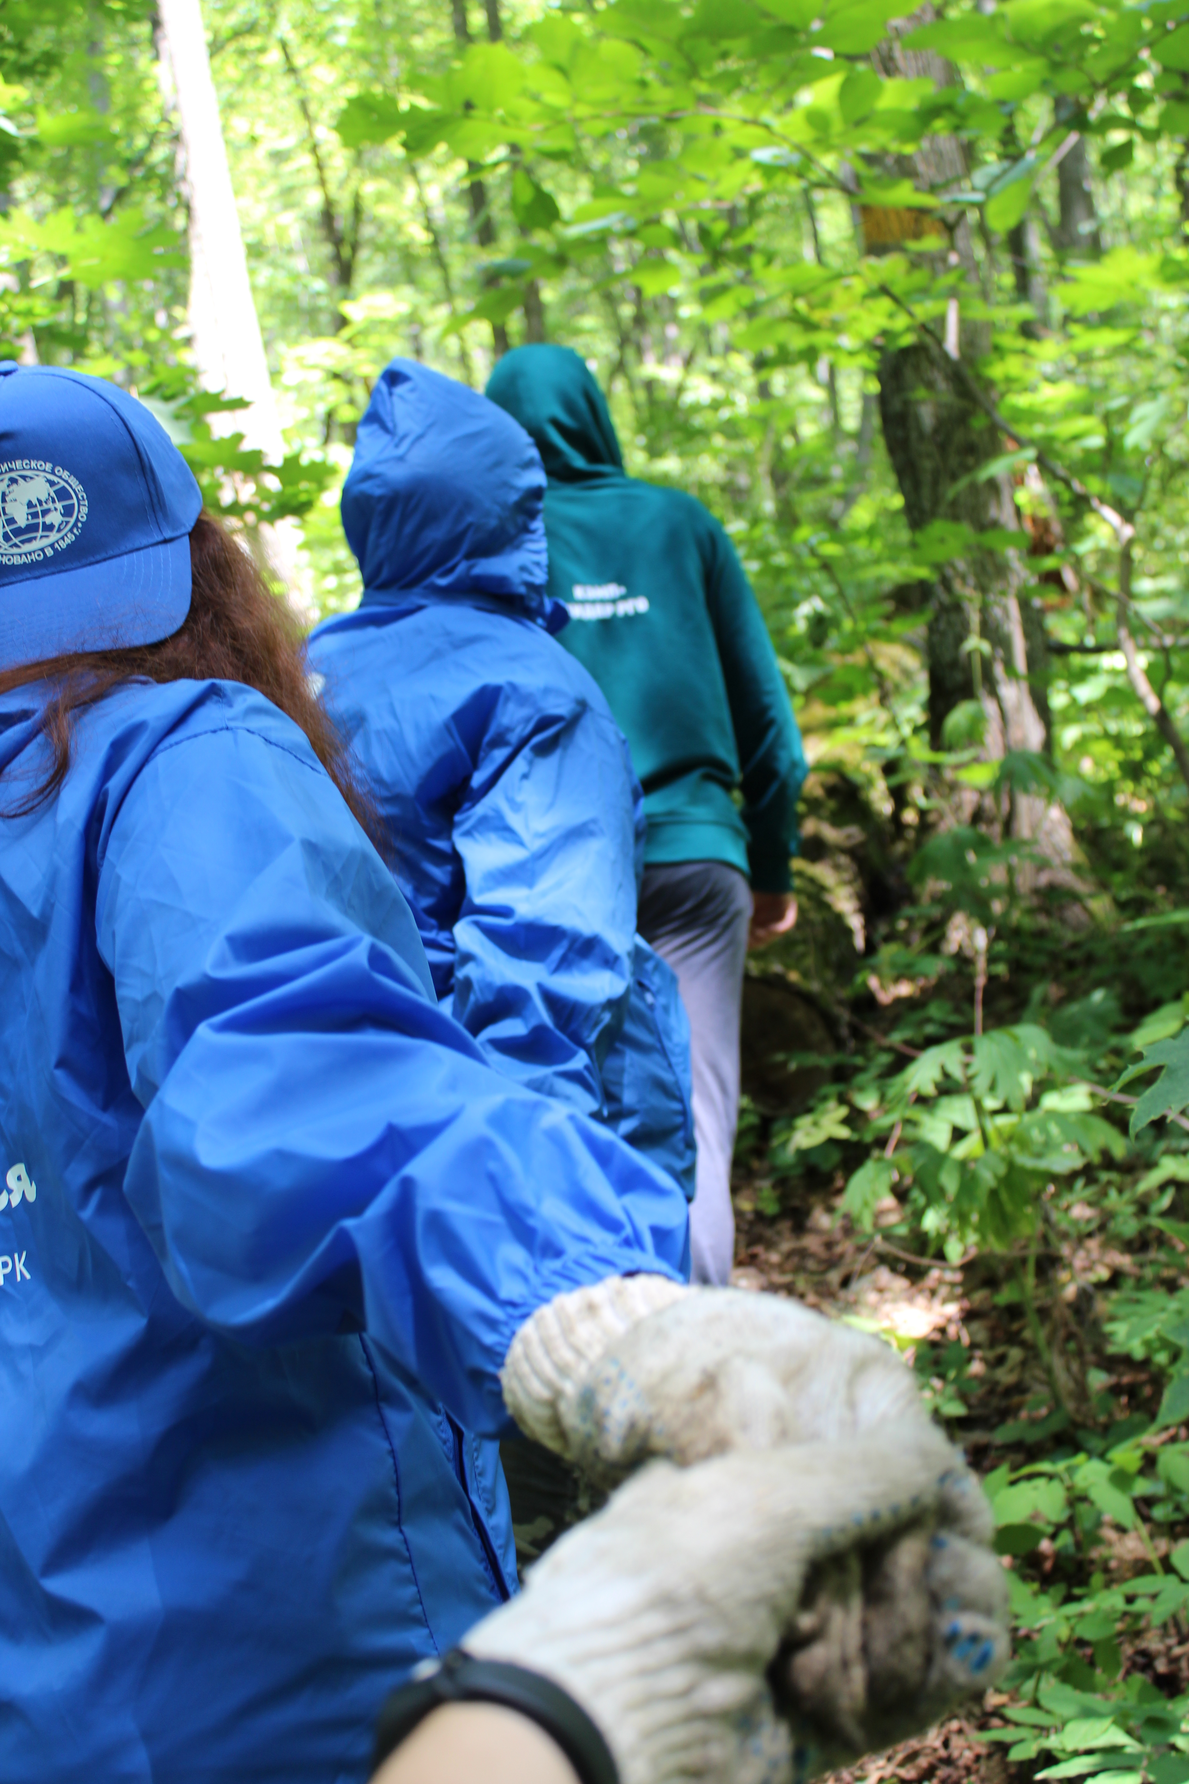
Спасибо за внимание!
Жду Ваших вопросов :)

